Slide 1
3. 변환

Slide 2

선형 변환
x, y = 임의의 벡터 a = 스칼라 일 때
두가지 만족시 f는 선형변환이다.
- 선형변환이란?
선형결합(벡터와 벡터의 연산을 통해 새로운 벡터를 얻는)
을 보존하는 두 벡터 사이의 함수.

Slide 3

행렬 표현
- 표준기저 벡터
모든 3차원 좌표 벡터에 대한 표준기저 벡터
u = (x,y,z) = x(1,0,0) + y(0,1,0) + z(0,0,1)
T - 선형변환이라고 할 때,
T(u) = T(xi+ yj + zk) = xT(i) + yT(j) + zT(k)

Slide 4
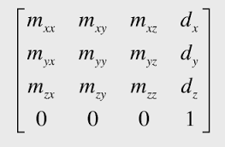
아핀변환
- 동차좌표 : 3차원 벡터에 w 성분 추가
- 벡터를 나타내는 동차좌표 = (x,y,z,0)
- 점을 나타내는 동차좌표 = (x,y,z,1)
- 아핀변환 의 정의 : 선형변환 + 이동벡터
W = 1 인 동차좌표를 도입하면 그림과 같이 좀 더 간결하게 표기할 수 있다.

Slide 5
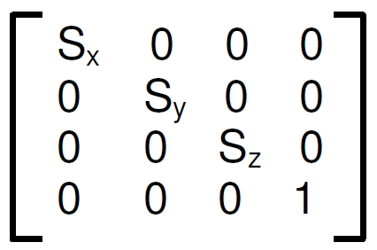
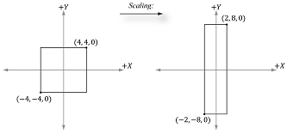
비례 (scaling) 행렬
물체의 크기를 바꾸는 효과
S(x,y,z)

Slide 6
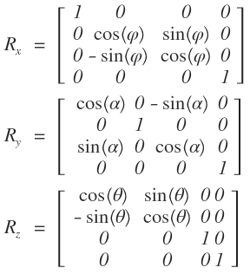
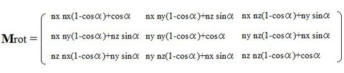
회전 행렬
특성 - 행렬의 각 행벡터는 단위 길이이고,
서로 직교이다. (정규직교)
직교행렬은 역행렬이 자신의 전치행렬과 같다.
- 회전행렬
x축 회전행렬
y축 회전행렬
z축 회전행렬

Slide 7
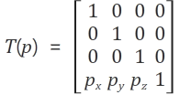
이동 행렬
물체의 위치를 표현

Slide 8
비례, 회전을 위한 아핀변환 행렬
위치 인자가 0이면 보통의 선형변환과 같음
모든 종류의 변환을 일관되게 4x4 행렬로 표현 가능

Slide 9
변환의 합성
- 행렬 곱셈은 결합법칙을 만족. ( 교환은 성립안함 )
점 v 에 행렬 S, R ,T 로 변환을 적용하려고 할 때,
((v S)R)T = v(SRT)
- 합성과 성능
위의 변환으로 1억개의 점으로 이뤄진 3차원 물체에
적용한다고 할 때,
1억 x 3 vs 1억 + 2

Slide 10
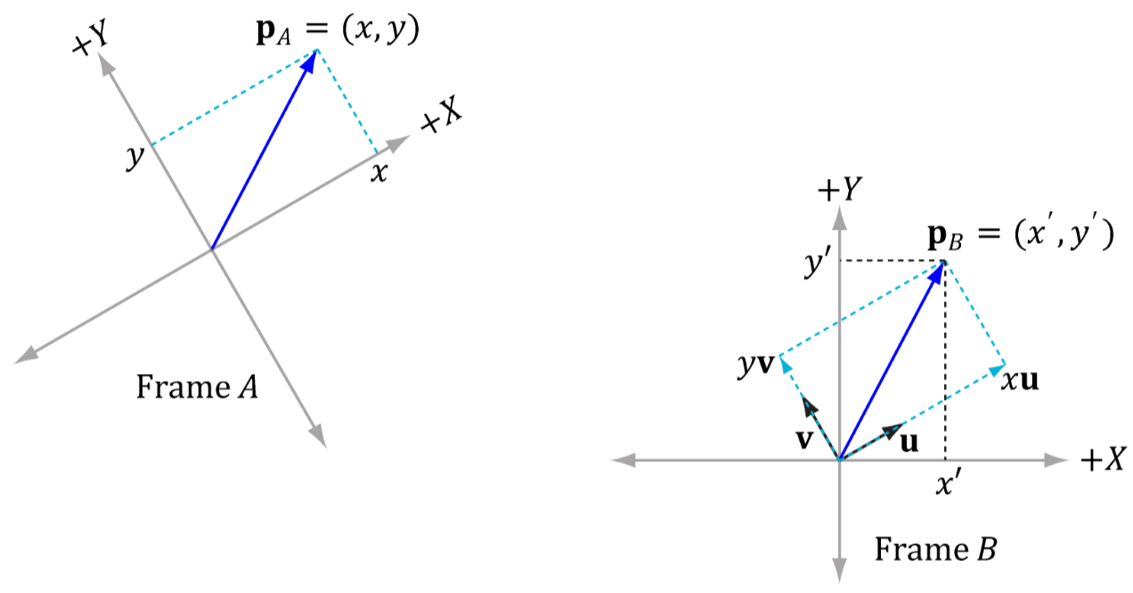
좌표 변경 변환
- 온도를 예를 들어서, 동일한 온도를 섭씨와 화씨로 나타낼 수 있다.
- 둘 사이의 관계만 알면 무엇으로도 표현 가능.
관계 = ( 화씨 = 9/5 * 섭씨 + 32도 )
좌표 변경 변환도 다르지 않다.
한 좌표계의 좌표를 다른 좌표계의 좌표로
변환하는 것을 좌표 변경 변환이라고 함.

Slide 11
좌표 변경 변환
벡터에 대한 변경 공식 + 점에 대한 좌표 변경 공식
= 하나의 공식으로 처리할 수 있다. ( w 성분만 바꿔줌으로써 )
A - > B 좌표로의 행렬 M
M의 역행렬 - B -> A

Slide 12
좌표 변경 행렬 vs 변환 행렬
두 종류의 변환은 수학적 동치 관계라고 한다.
좌표 변경 행렬 =? 변환 행렬 ( 개념적으로 다르다? )
A) 물체 자체는 변경하지 않고 좌표계만 변환함으로써
물체의 좌표 표현이 바뀌게 하는 것이 직관적인 상황
B) 하나의 좌표계로 고정하고 그 좌표계 안에서
변환하는 것이 직관적인 상황

Slide 13
DirectXMath 라이브러리 변환 함수
XMVECTOR XM_CALLCONV XMVector3TransformCoord
( FXMVECTOR V, CXMMATRIX M)
벡터 대 행렬 곱. 점 변환.
XMVECTOR XM_CALLCONV XMVector3TransformNormal
( FXMVECTOR V, CXMMATRIX M)
벡터 대 행렬 곱. 벡터 변환.
프로그래머가 w 성분을 직접 설정할 필요 없음.

